Slide 1

社交媒体数据获取
AI程序设计
2026.07

Slide 2


01
学习目标
02
结构框架
03
具体步骤
目 录
04
实验任务
CONTENTS

Slide 3
学习目标
01

Slide 4

学习目标
1. 业务背景
https://www.xiaohongshu.com
综合实验：实现社交媒体数据（如小红书）的获取与分析
应具备以下要素：
1. 存储配置信息：包括数据库连接、登录账号密码等。
2. 绕过验证码：尝试识别登录页面上的验证码并自动处理。
3. 维护一个client：处理主爬虫逻辑的运行，包括任务调度和页面解析。
4. 设置邮件通知与错误处理：在验证码识别失败、爬虫出错时能及时发送提醒。
5. 数据统计与分析：包括数据抓取的成功率、失败率、处理速度等。

Slide 5
使用工具
1. 业务背景
1. socket：底层网络接口，建立server与client间通信
2. DrissionPage： 网页爬取自动化工具，对反爬更鲁棒
3. requests： HTTP 请求库，获取网页源代码或文件资源
4. re： 正则表达式，用于匹配 URL 等关键信息
5. PIL、base64：识别处理验证码图片
6. ffmpeg：视频合成工具，将ts合并内容转化为mp4文件

Slide 6
结构框架
02

Slide 7
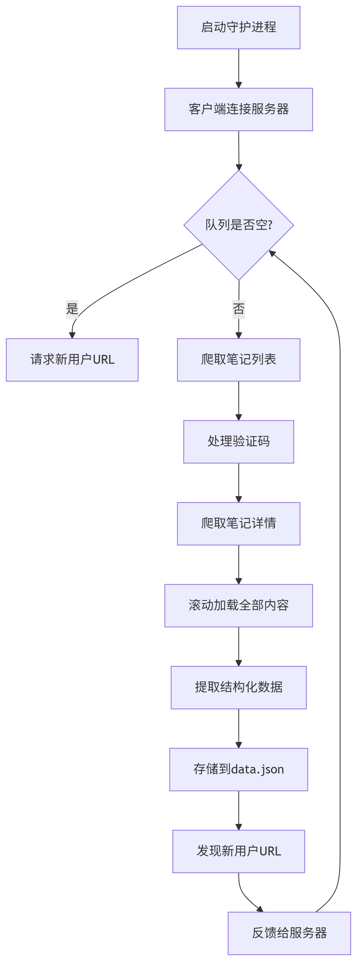
逻辑流程
1. 业务背景
主节点（client连接server）
1. 主页访问：
client集群维护一个队列存放用户的url并实现调度，
与server进行socket通信，请求用户的url列表
2. 笔记解析：
滚动加载全部内容
获取作者信息、主页链接、图片url、评论信息
验证码处理：如访问遭遇验证码阻挡，尝试破解
3. 数据存储：
将爬取的结构化数据记录到统计模块
如果队列为空：
则从server获取新用户的url
如果不为空：
继续爬取他包含的所有笔记
然后存储数据，回传发现新的url

Slide 8
维护代码
1. 业务背景
主节点（client连接server） —— client.py
客户端集群启动爬虫，负责链接请求和解析—— client.py
核心爬取内容——test.py
验证码破解——captcha_solver.py
邮件通知——zemail.py
进程守护——restart_client.py
数据存储——data.json
数据统计——statistics.py

Slide 9
具体步骤
03

Slide 10
整体思路
1. 业务背景
1. 初始化与任务获取
2. 笔记列表爬取
3. 验证码破解
4. 笔记详情爬取
5. 数据存储与任务反馈
6. 异常处理

Slide 11
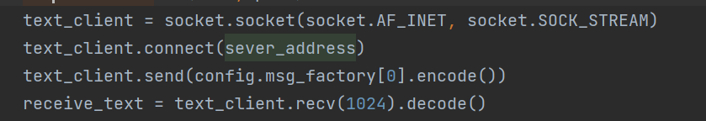
1.初始化与任务获取
1. 业务背景
client.py：客户端启动
功能：基于socket通信，建立客户端-服务器连接，获取初始用户主页url
核心：连接到服务器 -> 发送请求代码’0’ -> 接收用户主页url

Slide 12
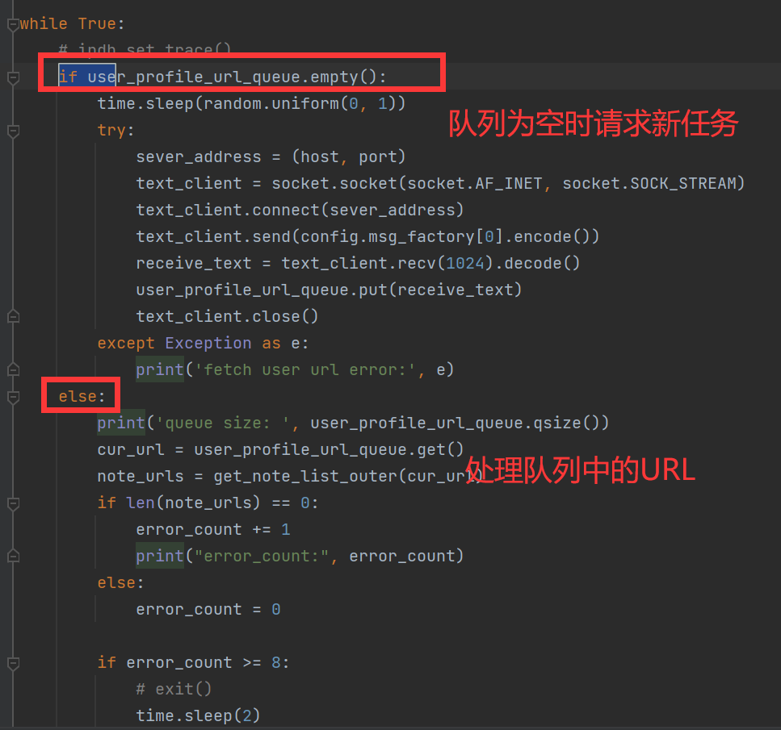
1.初始化与任务获取
1. 业务背景
如何避免频繁请求服务器？ -> 本地任务队列管理

Slide 13
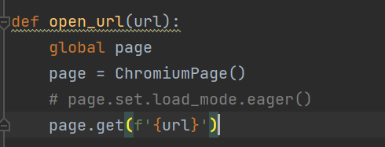
2.笔记列表爬取
1. 业务背景
test.py
open_url(url)：打开指定链接并获取页面内容。

Slide 14
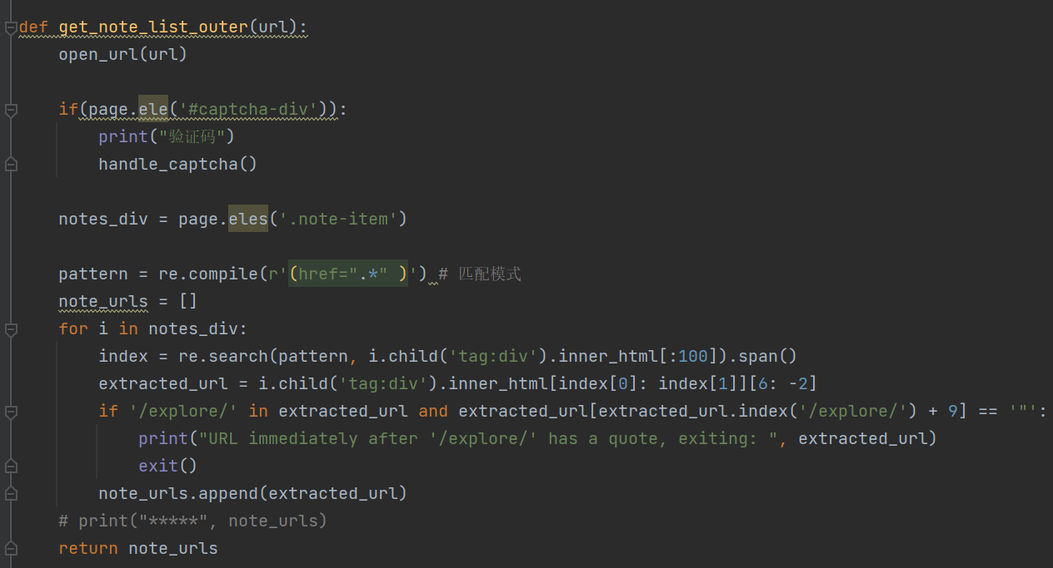
2.笔记列表爬取
1. 业务背景
test.py
获取页面内容后，获取用户发布的所有笔记链接
解析用户主页html
提取笔记详情页（note-item）的相对路径
这里的具体匹配规则：
1. 提取笔记div/div中的HTML前100字符
2. 正则匹配 href="..." 模式
3. 截取URL部分
如片段：
<a href="/explore/456def" class="">
截取url为：
/explore/456def

Slide 15
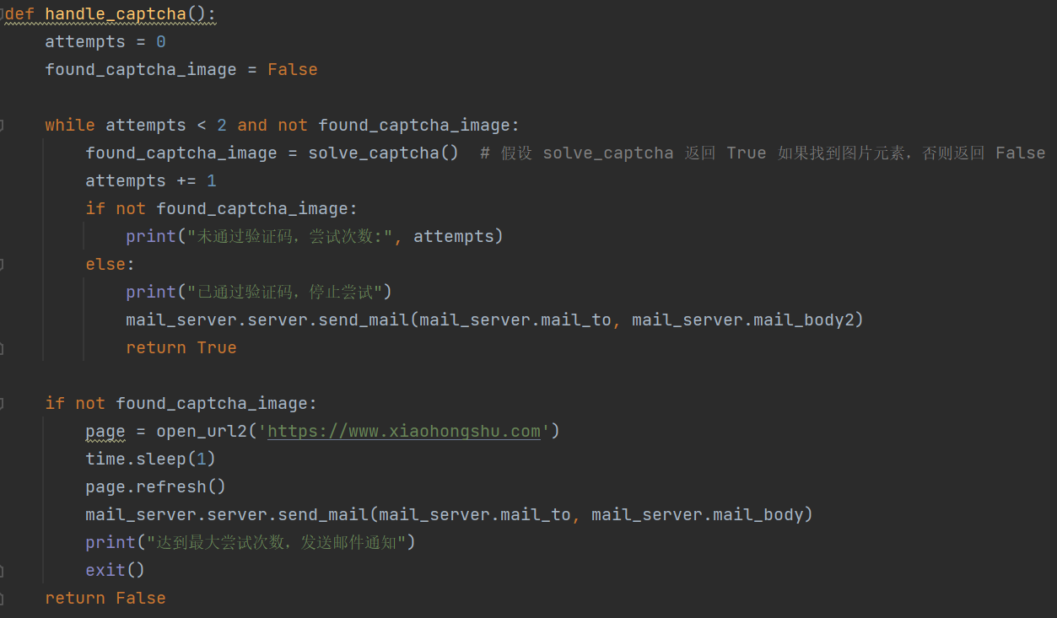
2.笔记列表爬取
1. 业务背景
test.py
验证码如何绕过？调用captcha_solver.py中的handle_captcha函数
该函数反复尝试调用solve_captcha函数来破解验证码，若超过最大尝试次数，则发送邮件通知失败。

Slide 16
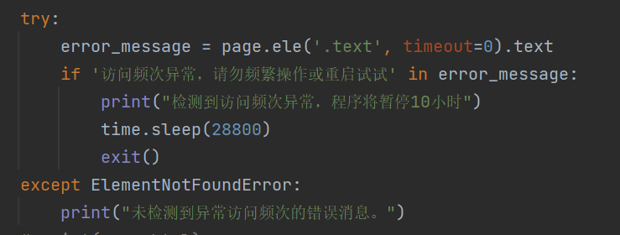
3. 验证码破解
1. 业务背景
captcha_solver.py中的solve_captcha函数
（1） 检测异常访问
检测小红书反爬提示，触发长时间休眠

Slide 17
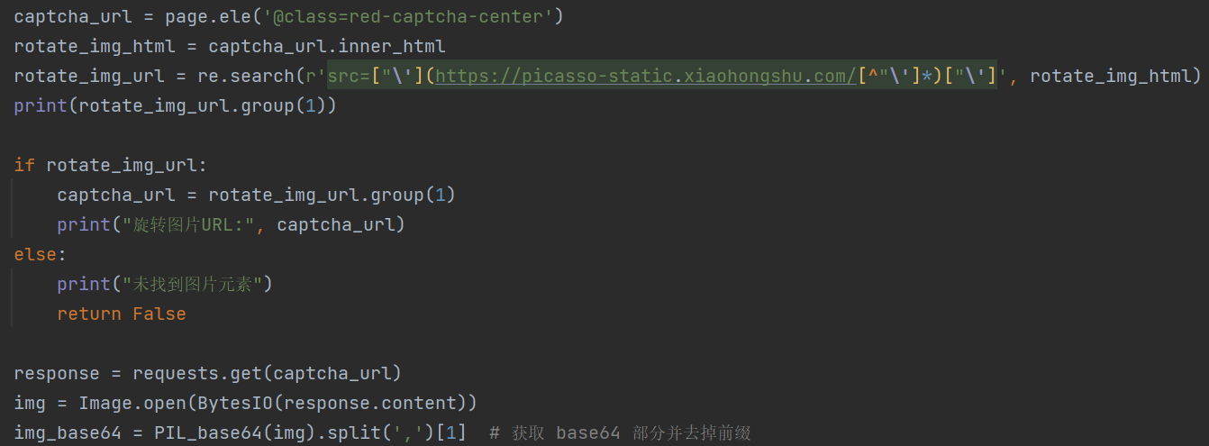
3. 验证码破解
1. 业务背景
captcha_solver.py中的solve_captcha函数
（2） 获取验证码图片
图片->二进制流->Base64编码
此处需要调用PIL.Image, base64工具

Slide 18
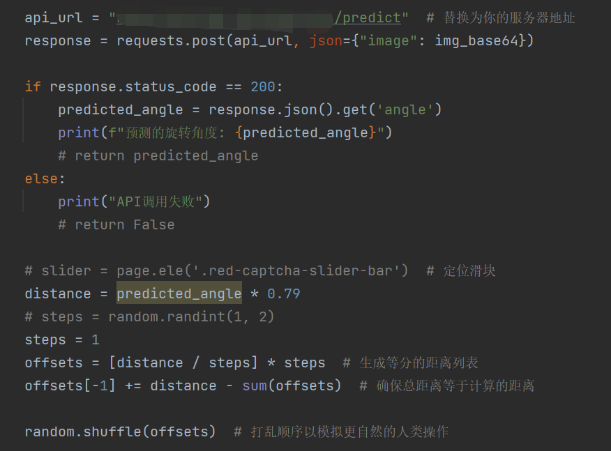
3. 验证码破解
1. 业务背景
captcha_solver.py中的solve_captcha函数
（3） 调用角度预测API
基于角度预测API，预测当前图片的预测旋转角度
api url可参考：
http://www.detayun.cn/openapi/verify_code_identify/

Slide 19
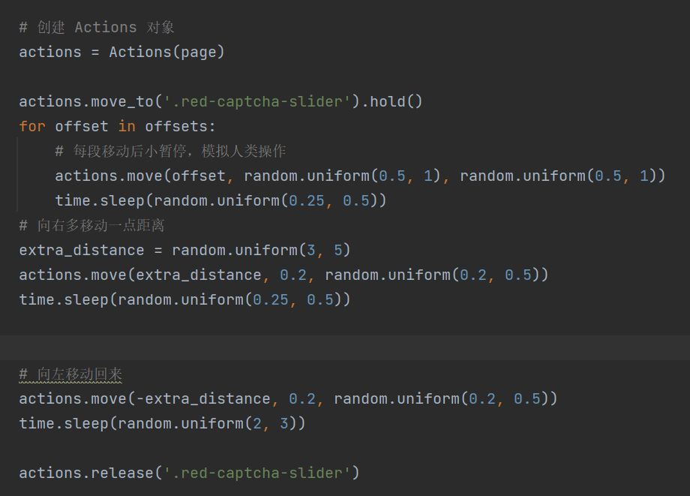
3. 验证码破解
1. 业务背景
captcha_solver.py中的solve_captcha函数
（4） 拟人滑块操作
关键点：
1. 速度随机化 random.uniform
2. 移动分段+乱序 shuffle
3. 终点产生抖动，模拟人类的颤抖犹豫

Slide 20
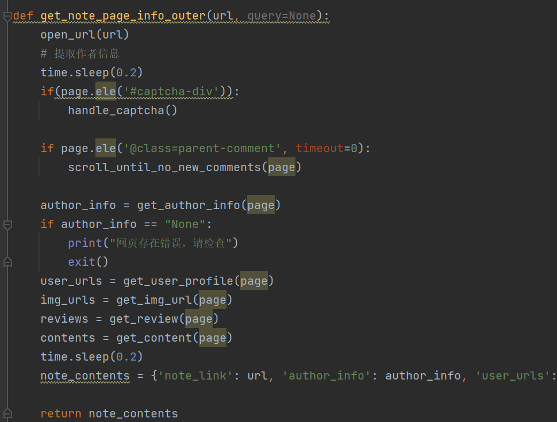
4.笔记详情爬取
1. 业务背景
基于test.py的get_note_page_info_outer函数，打开笔记详情
关键点： 1. 如遇到验证码，采取相同措施绕过
2. 首先滚动加载所有评论，确保动态内容完全加载
3. 结构化提取页面信息
get_user_profile：用户信息
get_img_url：图片
get_review：评论
get_content：标题、正文、标签

Slide 21
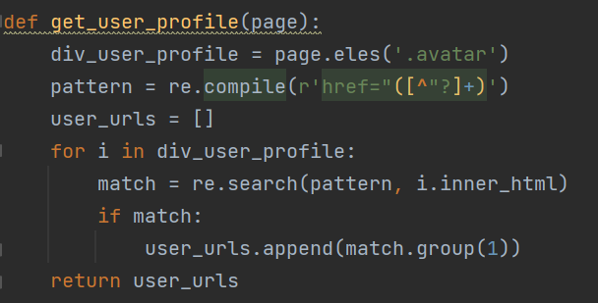
4.笔记详情爬取
1. 业务背景
以get_user_profile为例
基本思路为肉眼分析网页关键tag所在位置
然后采用re正则化匹配相应内容。

Slide 22
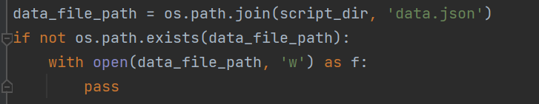
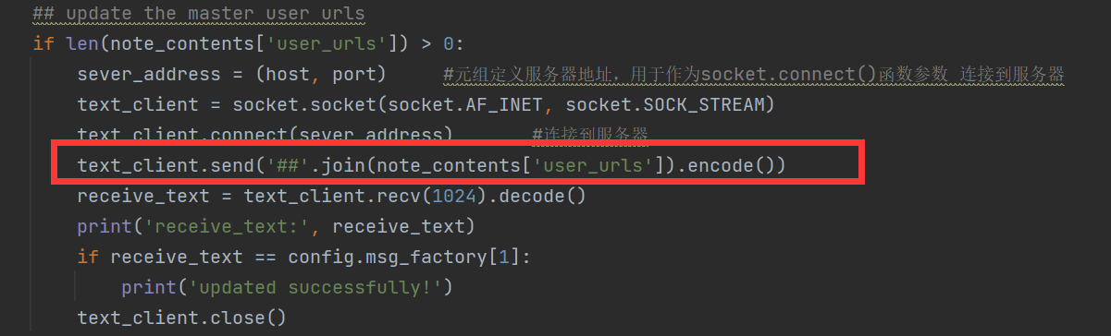
5.数据存储与任务反馈
1. 业务背景
将读取笔记数据存储在data.json中
如何实现持续爬取？
从当前笔记页发现新的用户主页url，反馈给服务器实现持续的闭环爬取

Slide 23
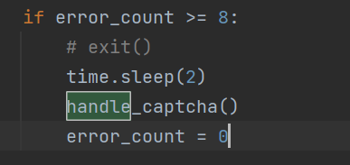
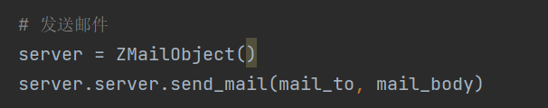
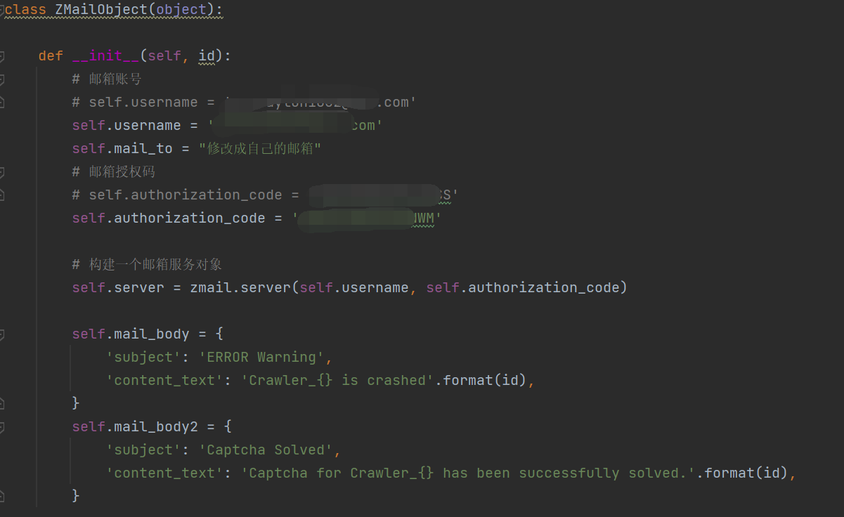
6. 异常处理
1. 业务背景
连续多次破解验证码失败时，触发失败报警
zmail.py设置报警接收的邮箱账号和授权码

Slide 24
实验任务
04

Slide 25
实验任务
1. 业务背景
参考ppt，自行选择下面两个任务之一：
（1）自行实现小红书笔记爬取：爬取100+用户累计 5000 条小红书帖子内容，其中视频内容帖子不低于 50 条。
（2）实现微博平台评论数据爬取：爬取100+用户累计 5000 条微博内容，其中视频内容帖子不低于 50 条。
本周三（北京时间2026年7月8日下午2点）截止！！！
文件打包名为“姓名+学号“（包含代码实现、爬取的数据、实验报告），其中实验报告命名为”社媒爬取-姓名-学号”
发送到 whuzym@whu.edu.cn

